Slide 1

PO Meeting

Slide 2
Sprint review
Test database ontwerpen
Communicatie tussen java en de serial monitor
Flowchart maken van de GUI
Architectuur ontwerp
Bon printer
Risicoloog

Slide 3
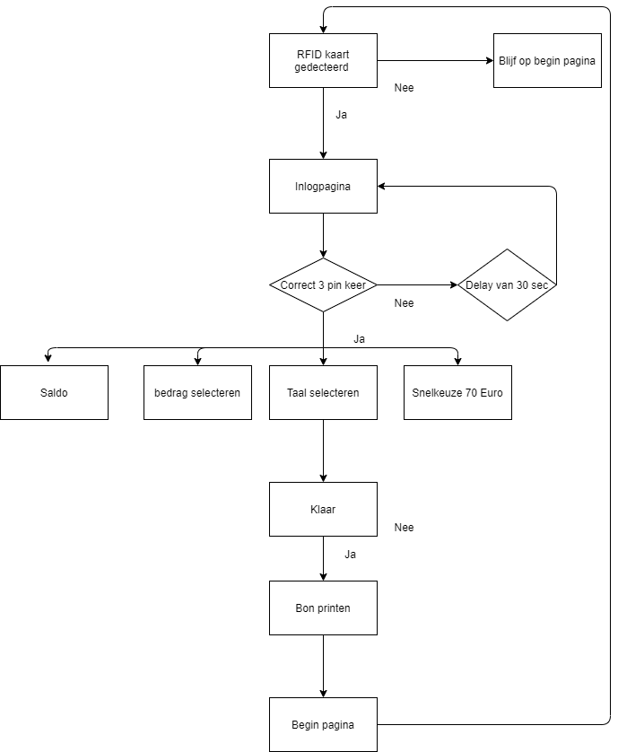
Flowchart GUI

Slide 4

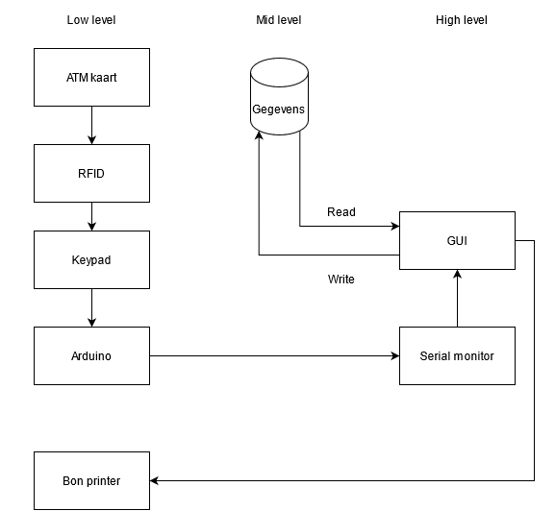
Architectuur ontwerp

Slide 5
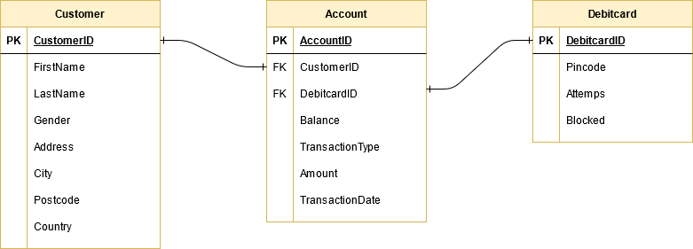

Slide 6
Oude Presentatie Sprint Backlog
Features | Wat | Wie | Waarom | Taken | Moeilijkheids-graad | Acceptance criteria
1 | Je pas kunnen scannen. | De opdrachtgever | Zodat het systeem jouw identiteit en saldo kan checken. | Fritzing maken van de RFID | 4 | Een signaal terug kunnen krijgen van het pasje.
 |  |  |  | Ontwerp voor pashouder. |  | Zonder pas geen toegang tot het systeem.
 |  |  |  | RFID moet de pas kunnen detecteren.
2 | Een algemene GUI. | De opdrachtgever | Om de transacties te bekijken. | Onderzoek naar GUI in Java. | 10 | Een voor pagina moet een logo, taal knop en een hulp gif bevatten.
 |  |  |  | Een lay-out maken. |  | Menu bevatten.
 |  |  |  | Coderen van de GUI.
3 | Je pincode in kunnen voeren. | De opdrachtgever | Om veilig te kunnen pinnen. | Fritzing maken van de numpad. | 3 | De pincode moet gevraagd worden en opgenomen.
 |  |  |  | Een array test opstellen, om codes op te slaan van de numpad.

Slide 7
Nieuwe Presentatie Sprint Backlog
Features | Wat | Wie | Waarom | Taken | Moeilijkheids-graad | Acceptance criteria
4 | Bon laten printen. | De klant | Zodat je jouw transactie kan bekijken. | Fritzing van de bonprinter | 6 | De printer moet een bon kunnen printen met gekozen tekst
 |  |  |  | Code schrijven voor printer
5 | Kan zijn of haar saldo checken. | De klant | Zodat de klant overzicht heeft op zijn bank | Test database maken | 10 | De database moet een connectie hebben met de rest van de programma’s
 |  |  |  | Connectie van arduino > Java > SQL

Slide 8
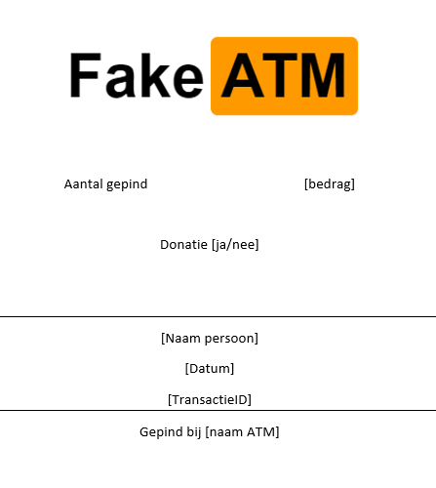
Bon print

Slide 9
Retrospective

